Slide 1
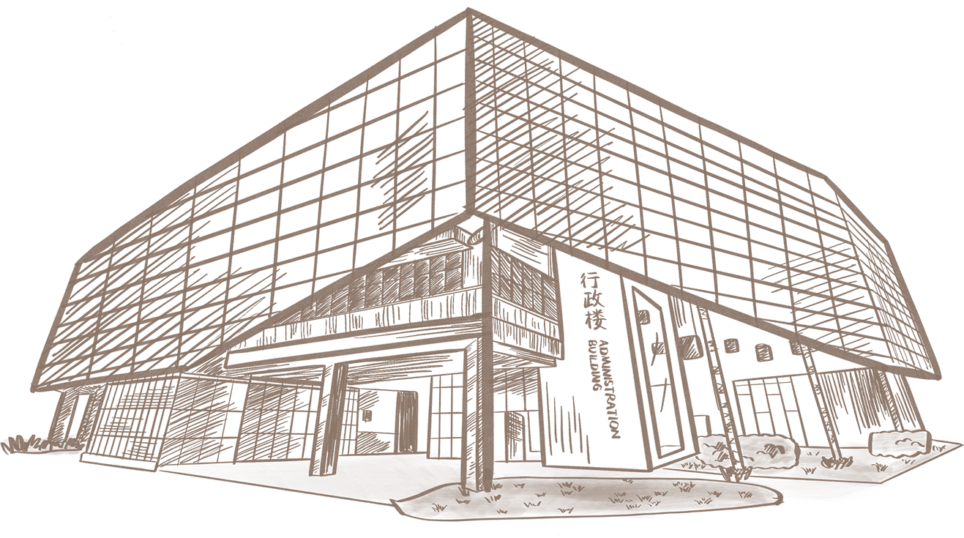

关于后面各种IP进行一个介绍 – 第15题
选项 | 小计 | 比例
钢架铁拳 | 36 | 38.71%
Her | 49 | 52.69%
西部世界 | 51 | 54.84%
Carol and Tuesday | 39 | 41.94%
底特律 变人 | 22 | 23.66%
本题有效填写人次 | 93

Slide 2

Question 23
第23题 你认为以下哪些事项是20年后娱乐机器人发展可能引发的社会问题 [多选题]
选项 | 小计 | 比例
相关行业失业率增加，社会贫富差距扩大 | 51 | 54.84%
产生伦理道德问题，尤其是仿人机器人的发展 | 68 | 73.12%
机器人发展水平有限，工业化成本太高 | 49 | 52.69%
机器人可能产生自己的意识，甚至有可能危害人类 | 46 | 49.46%
机器人与人类关系密切导致人与人关系疏远 | 37 | 39.78%
本题有效填写人次 | 93
现在我们从选择人数多的选项开始讨论

Slide 3
机器人技术与伦理道德

Slide 4
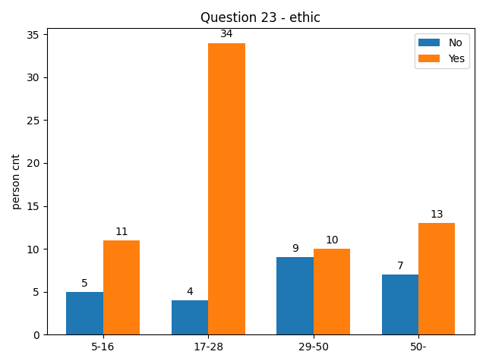
Question 23
第23题 你认为以下哪些事项是20年后娱乐机器人发展可能引发的社会问题 [多选题]
选项：产生伦理道德问题，尤其是仿人机器人的发展
首先，认为会产生伦理伦理道德问题的调查对象数量是几个选项中最高的。
通过查看调查对象与年龄分层之间的关联，发现在年轻人中认为该问题会存在的比例相当高，相比其他年龄组的比例都相差不大。
年轻人普遍认为会产生伦理道德问题
联系到22题中的关于AI妻子的题目

Slide 5
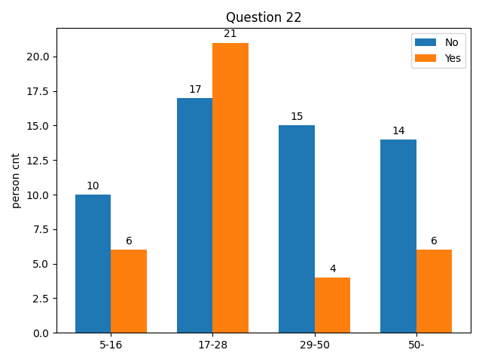
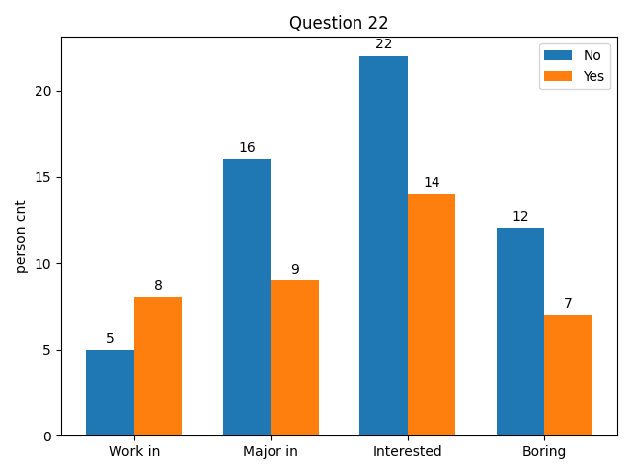

第22题 影片《银翼杀手》中出现了机器人AI 妻子， 您觉得20年后如果有AI妻子的出现，是否会合法化，商业化，并达到广泛推广 [单选题]
Question 22
选项 | 小计 | 比例
会 | 38 | 40.86%
不会 | 55 | 59.14%
本题有效填写人次 | 93
很有意思的是，在这一题中，年轻人认为AI妻子会合法化、商业化、并得到广泛推广的人数超过了认为其不会的人数。
年轻人与23题数据有矛盾
中老年人的心理符合期望
好像业内人员的信心挺强

Slide 6
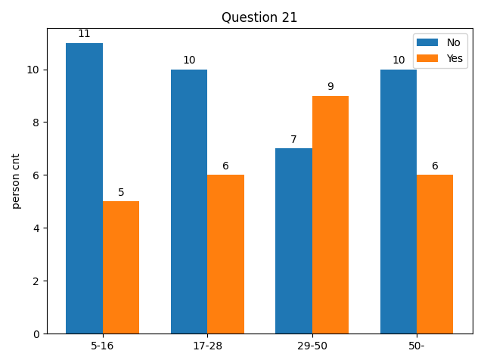
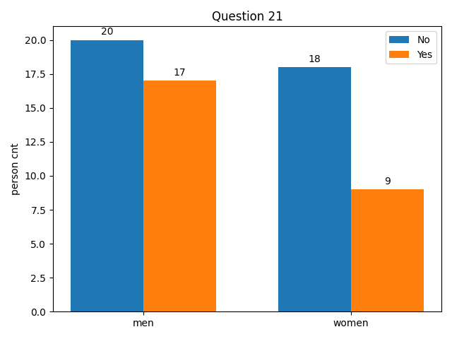
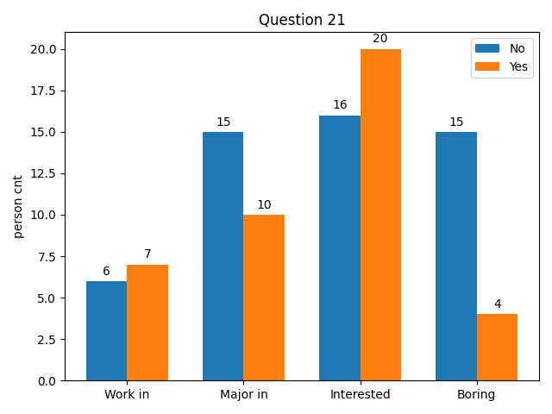
Question 21
第21题 底特律 变人中的性爱机器人，20年后如果成为现实，您是否能够接受 [单选题]
选项 | 小计 | 比例
是 | 41 | 44.09%
否 | 52 | 55.91%
本题有效填写人次 | 93

Slide 7
机器人的自我意识

Slide 8
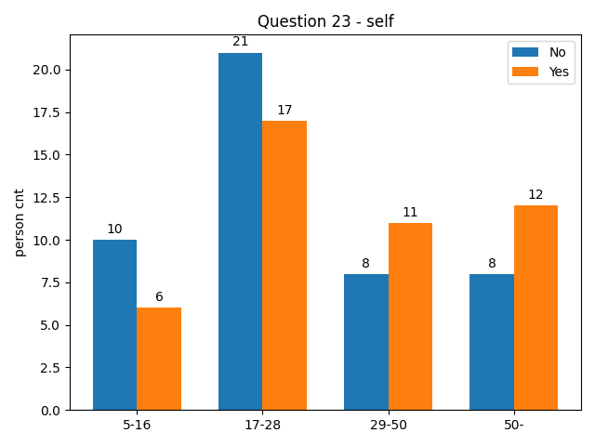
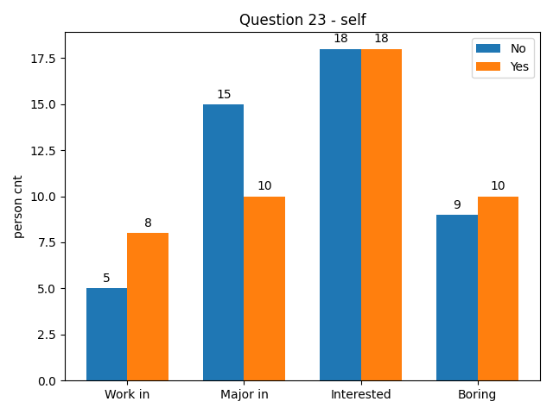
Question 23
第23题 你认为以下哪些事项是20年后娱乐机器人发展可能引发的社会问题 [多选题]
选项：机器人可能产生自己的意识，甚至有可能危害人类
中老年人普遍认为会产生意识
行业内的工作者认为能产生自我意识

Slide 9
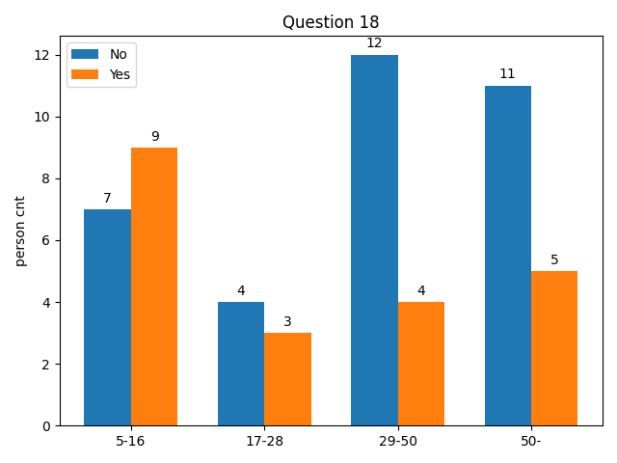
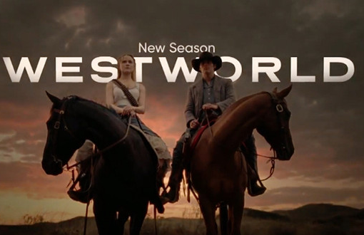
Question 18
第18题 20年后，您是否认为会有类似仿人机器人主题娱乐公园的出现 [单选题]
选项 | 小计 | 比例
是 | 23 | 38.98%
否 | 36 | 61.02%
本题有效填写人次 | 59
年龄分析
从这部电视剧作品的角度来谈谈自我意识

Slide 10

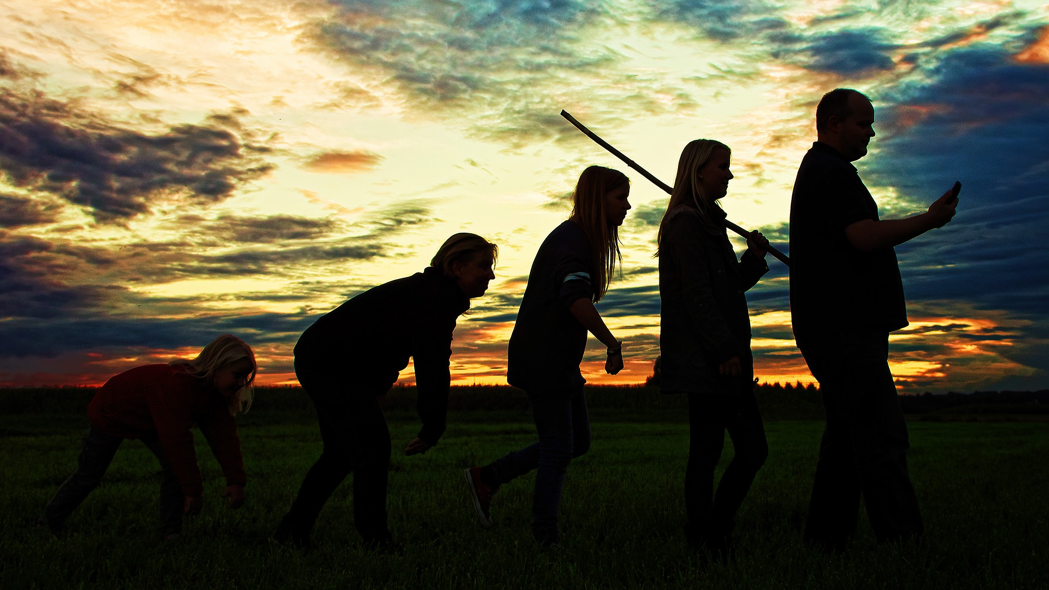
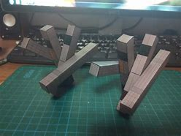
产生意识后机器人会不会危害人类？
思维被人类的动物性所影响
人类的欲望都是进化的结果
而机器人大概不会有入这些过程，完全没有求生欲，死亡也并不可怕。

Slide 11
娱乐行业造假与失业问题

Slide 12
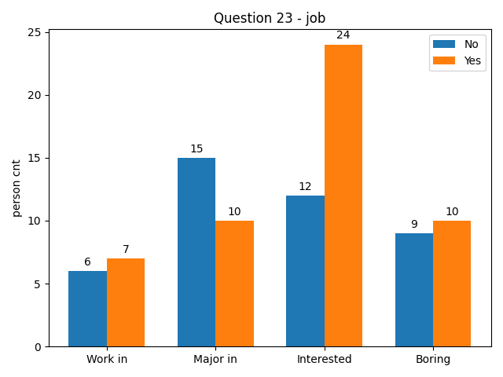
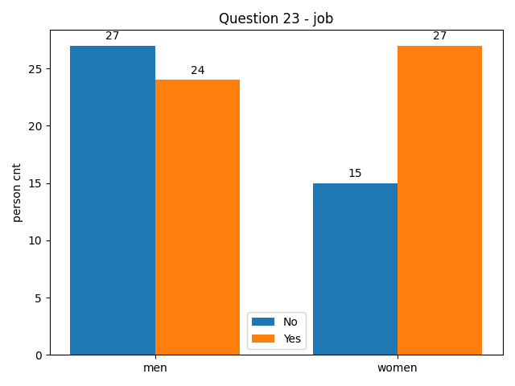
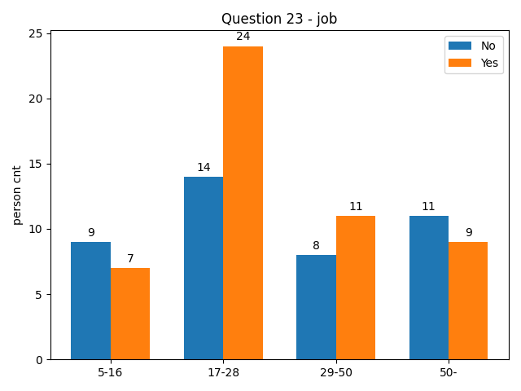
Question 23
第23题 你认为以下哪些事项是20年后娱乐机器人发展可能引发的社会问题 [多选题]
选项：相关行业失业率增加，社会贫富差距扩大

Slide 13
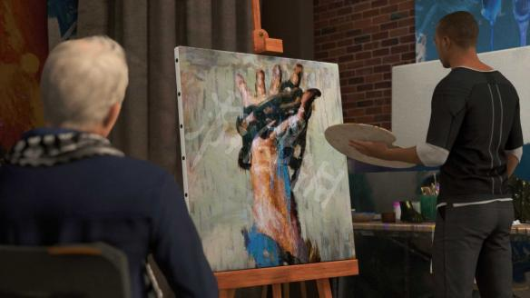
Question 20
第20题 您是否认为类似底特律 变人游戏中的机器人绘画会在20年后出现 [单选题]
选项 | 小计 | 比例
是 | 49 | 52.69%
否 | 44 | 47.31%
本题有效填写人次 | 93

Slide 14
机器人与人类亲密关系

Slide 15
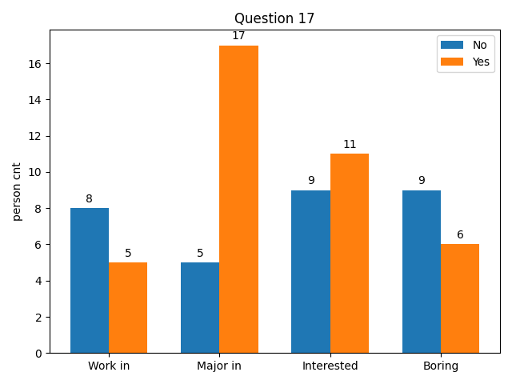
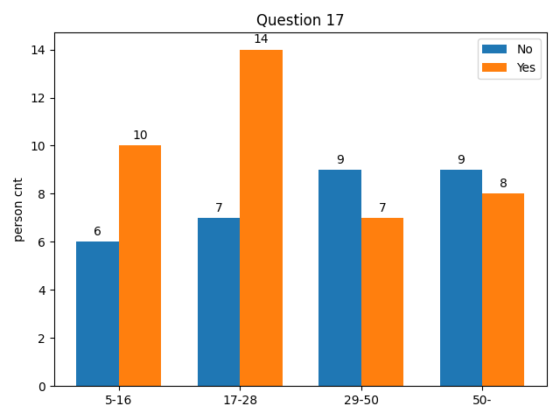

Question 17
第17题 您认为类似 《Her》中的聊天机器人的娱乐形式未来20年后是否会流行 [单选题]
选项 | 小计 | 比例
是 | 39 | 55.71%
否 | 31 | 44.29%
本题有效填写人次 | 70

